Slide 1
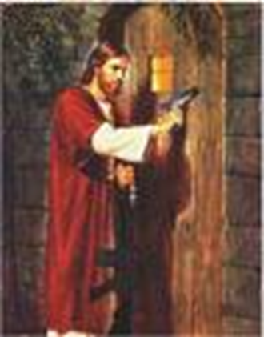
Brevet til menigheten i Laodikea,
Åp 3:14-22
7. bibeltime fra Åpenbaringsboken
Bibelhelg Norheimsund 19. februar 2017
Asbjørn Kvalbein

Slide 2
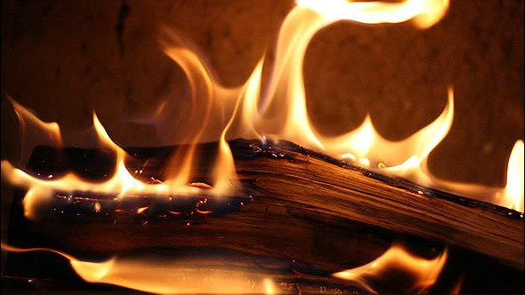
Vekkelse
Notes:
De som har opplevd vekkelse, vet at det er vidunderlige tider når Herren kommer nær på en spesiell måte. Gjennom historien har vekkelser brutt ut på mange måter. De kommer som en ild, setter fyr på kalde og lunkne, og det blir en varig forandring. Vekkelse er ild, den kan være vanskelig å styre. Men Herren våker selv over ordet sitt og lar sitt rike komme når og hvordan han vil. Et budskap til vekkelse finner vi i det siste av de sju sendebrevene i Johannes åpenbaring. Det handler om menigheten i byen Laodikea, og teksten finner du i kapittel tre, fra vers 14.

Slide 3
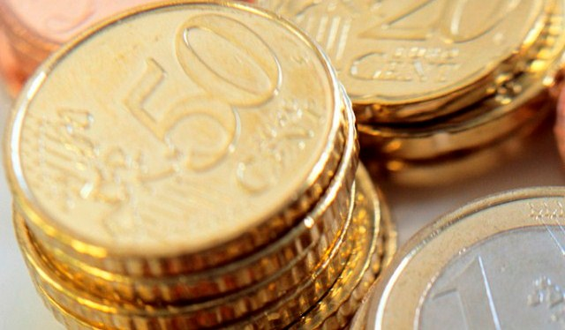
Laodikea
Materiell rikdom
Håndverksbedrifter, handel og helsestell
Et finanssenter – mye sølv, gull og mynter
Notes:
Byen Laodikea var kjent for sin materielle rikdom. Her var håndverksbedrifter, handel og helsestell. Byen lå ved et viktig knutepunkt mellom Efesus i vest og Frygia i øst. Dessuten kom veien fra Pergamum og Sardes innom Laodikea. Tre byer lå forholdsvis nær hverandre: Hierapolis, Kolossæ og Laodikea.
Laodikea var mye av et finanssenter for denne delen av verden. Store verdier i form av gull, sølv og mynter var deponert i byen.

Slide 4
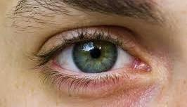
Mer om Laodikea
Ullindustri
Medisinsk kompetanse
Øyesalve
Problemer med vannforsyningen
Notes:
Laodikea var kjent for sin ullindustri, særlig sort, blank ull ble vevd til vakre drakter. Derfor var folket i byen meget bevisste på design og mote.
Byen skrøt av sin medisinske kompetanse. En berømt øyesalve som helbredet øyesykdom, var utviklet av legene i Laodikea.
Det eneste problemet for Laodikea var vannforsyningen. Etter hvert som byen vokste, måtte de få tilført vann utenfra, nærmere bestemt fra nabobyene Kolessæ og Hierapolis.

Slide 5
Åp 3:14
«Og skriv til engelen for menigheten i Laodikea: Dette sier han som er Amen, det trofaste og sannferdige vitne, opphavet til Guds skaperverk.»
Notes:
Hvem taler i dette brevet? Hør fra vers 14 i Åpenbaringsbokens tredje kapittel: «Og skriv til engelen for menigheten i Laodikea: Dette sier han som er Amen, det trofaste og sannferdige vitne, opphavet til Guds skaperverk.»

Slide 6
Den trofaste Gud
Han som er Amen
«Den som velsigner seg på jorden, skal velsigne seg i Amens Gud» (Jes 65,16)
Vi kan stole på ham
Sannferdig og trofast
Notes:
Uttrykket «Han som er Amen» er hentet fra Det gamle testamente, der Gud kalles Amens Gud. «Den som velsigner seg på jorden, skal velsigne seg i Amens Gud,» står det hos Jesaja (Jes 65,16) Det blir som oftest oversatt «Den trofaste Gud».
Gud er trofast – han står bak løftene sine. Vi kan stole på ham. Gud er identisk med det han sier. På den måten er han annerledes i forhold til alle andre guder og mennesker. Vi har en sannferdig og trofast Gud.

Slide 7
Budskapet
«Jeg vet om dine gjerninger, at du verken er kald eller varm. Det hadde vært godt om du var kald eller varm. Men fordi du er lunken, og verken kald eller varm, vil jeg spy deg ut av min munn. Fordi du sier: Jeg er rik, jeg har overflod og har ingen nød – og du vet ikke at du er ussel og ynkelig og fattig og blind og naken.»
Notes:
Jesus er selve opphavet til skaperverket, sies det her. Det betyr ikke at Jesus var den første som ble skapt. Nei, det betyr faktisk at Jesus var med da verden ble skapt. Dermed setter han seg i respekt når budskapet nå kommer til den verdsliggjorte menigheten i Laodikea, vers 15: «Jeg vet om dine gjerninger, at du verken er kald eller varm. Det hadde vært godt om du var kald eller varm. Men fordi du er lunken, og verken kald eller varm, vil jeg spy deg ut av min munn. Fordi du sier: Jeg er rik, jeg har overflod og har ingen nød – og du vet ikke at du er ussel og ynkelig og fattig og blind og naken.»

Slide 8
Ingen ros, bare advarsel
I det ytre hadde de lyktes svært godt
Men Jesus har et røntgenøye-syn
At drikkevannet i Laodikea var lunkent, skyldtes at det kom fra nabobyene.
Notes:
Brevet bringer ingen ros til menigheten i Laodikea. Ingen bekreftelse, bare advarsel. For Herren sier han vet om dine gjerninger. I det ytre ser det ut til at menigheten har lykkes svært godt. De var flinke til å møte fram, rause til å gi, gode i aktiviteter. Men Jesus har et røntgenøye-syn og kjenner til at det er ikke rett i hjertene. De var verken kalde eller varme, men lunkne.
At drikkevannet i Laodikea var lunkent, fordi det kom fra nabobyene Hierapolis og Kollose, gjorde nok at budskapet gikk rett inn i menigheten. Hva ligger i bildet om vanntemperaturen, kaldt eller varmt eller lunkent?

Slide 9
Kald og varm
Kulde: Jesus om den siste tiden: «Fordi lovløsheten tar overhånd, skal kjærligheten bli kald hos de fleste». (Matt 24,12)
Varme: Disiplene «sa til hverandre: Brant ikke vårt hjerte i oss da han talte til oss på veien og åpnet Skriftene for oss!» (Luk 24,32)
Notes:
Den som er kald, er åndelig likegyldig eller ufølsom. Man er frossen i sin vantro. Den kalde har null interesse av å tro på Gud. Jesus sa om den siste tid at «fordi lovløsheten tar overhånd, skal kjærligheten bli kald hos de fleste». (Matt 24,12) Det kalde hjerte gir ingen respons, men er herdet og frosset.
Hva med den som er varm? Ja, da er en tent i brann for Gud. En er glødende for det som har med Herren å gjøre. Den varme bærer med seg et brennende vitnesbyrd om Jesus. Det står om to disipler som opplevde nettopp det. «De sa til hverandre: Brant ikke vårt hjerte i oss da han talte til oss på veien og åpnet Skriftene for oss!» (Luk 24,32) Disiplene hadde opplevd nærkontakt og fellesskap med Jesus og ordet, og det ble som en brann i hjertet.

Slide 10
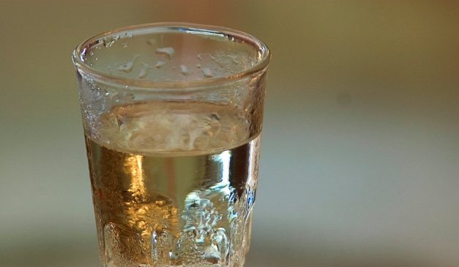
Lunken
Halvhjertet
Halvt kald, halvt varm
Sitter på gjerdet
Vil ikke forplikte seg
En fot i verden, den andre i menigheten
Notes:
Men hva vil det si å være lunken? Det innebærer å være halvhjertet. Halvt kald, halvt varm. Den lunkne sitter på gjerdet og vil ikke forplikte seg verken til den ene eller den andre siden. Den lunkne har en fot i verden, den andre i menigheten. Hvem er den lunkne? Er denne personen frelst eller fortapt? Hva slags åndelig tilstand er den lunkne i?

Slide 11
Noen troende i Laodikea
Var frelst, men var blitt verdslige
Jesus advarte at den lunkne kunne komme til å si:
«Herre, Herre! har vi ikke profetert i ditt navn, drevet ut onde ånder i ditt navn og gjort mange kraftige gjerninger i ditt navn?» (Matt 7,22)
Notes:
Noen troende i Laodikea hadde en gang vært brennende i sin tro på Gud. De var frelst, men blitt verdslige. På grunn av alt denne verden har å by på, var de blitt kjølt ned i sitt forhold til Jesus. De var blitt kjødelige, verdslige og lunkne.
Andre i menigheten var aldri blitt virkelig omvendt og gjenfødt, bare opplevd noe av menighetens varme «utenfra». Dette kunne til og med gjelde menighetsledere.
Jesus advarte at den lunkne på den siste dagen ville si: «Herre, Herre! har vi ikke profetert i ditt navn, drevet ut onde ånder i ditt navn og gjort mange kraftige gjerninger i ditt navn?» (Matt 7,22) Men Jesus svarte at han aldri hadde kjent dem. For de var lunkne, de gikk på den brede veien, de bygde huset sitt på sand, til tross for at de hadde sagt: «Herre, Herre!»

Slide 12
Hvorfor avskyelige som lunkne?
1. Forholdet til Jesus. Tror at en er frelst, men aldri født på ny. Bare religiøs
Notes:
Hvorfor ville Jesus heller at de var enten varme eller kalde? Hvorfor var de så avskyelige som lunkne?
Det er verdt å merke seg tre grunner. Det første har med forholdet til Jesus å gjøre. Den som har størst vansker med å omvende seg, er det kirkemedlemmet som tror at han eller hun er frelst, men aldri er blitt født på ny. Ingen kan være så harde å nå som de religiøse. Hvis en er kald eller vet at en er fortapt, kan det være lettere å vende seg til et nytt liv.

Slide 13
Den lunkne
2. Dårlig innflytelse overfor både troende og ikketroende. «Skal det der være kristen tro, da sier jeg nei takk.»
Notes:
Det andre gjelder den dårlige innflytelsen en lunken har overfor både troende og ikketroende. Han eller hun er dårlig reklame for kristendom. Hvem kan bli varmet av en lunken? Mange vil si: «Skal det der være kristen tro, da sier jeg nei takk.»

Slide 14
Den lunkne
3. Tilbedelsen av Jesus. Å være lunken er bespottelse og blasfemi
Sier: Selvsagt tror jeg på Jesus, men sant å si er det ikke så spennende lenger.
Den lunkne = den personlige likegyldigheten
Notes:
Det tredje har med tilbedelsen av Jesus å gjøre. Å være lunken er bespottelse og blasfemi. Den lunkne kan si: Selvsagt tror jeg på Jesus, men sant å si er det ikke så spennende lenger. Den lunkne er den personlige likegyldigheten, den virker så kvalm på Jesus at han får lyst til å spytte den ut av munnen.

Slide 15
Er du blitt lunken?
I forhold til Bibelen?
I forhold til bønn?
Når det gjelder å vitne om Jesus?
Hva med å tjene Jesus?
Notes:
Det er et sterkt vekkelsesbudskap i brevet til Laodikea. Vi kan spørre oss selv: Er vi blitt lunkne i forhold til Bibelen? Har du stadig en hunger etter ordet fra Herren? Leser du overhodet?
Er du blitt lunken i forhold til bønn? Ligger det et dypt ønske i deg om å få komme nær Gud i bønn? Eller er bønn bare blitt en tom rutine? Eller ber du overhodet?
Er du blitt lunken når det gjelder å vitne om Jesus? Ser du etter anledninger til å si noe godt om ham?
Hva med å tjene Jesus? Er det blitt viktig for deg at du er en tjener for ham, ikke bare en som skal tjene penger til deg selv og dine egne?

Slide 16
Løsningen
«Så råder jeg deg at du kjøper av meg: Gull, lutret i ild, for at du kan bli rik, og hvite klær, for at du kan være kledd i dem og din nakenhets skam ikke skal bli stilt til skue, og øyensalve til å salve dine øyne med, for at du kan se. Alle dem jeg elsker, dem refser og tukter jeg. Derfor, ta det alvorlig og omvend deg!»
Notes:
Hva slags løsning gir Jesus til oss som kjenner oss igjen i Laodikea-lunkenheten?
Vers 18: «Så råder jeg deg at du kjøper av meg: Gull, lutret i ild, for at du kan bli rik, og hvite klær, for at du kan være kledd i dem og din nakenhets skam ikke skal bli stilt til skue, og øyensalve til å salve dine øyne med, for at du kan se. Alle dem jeg elsker, dem refser og tukter jeg. Derfor, ta det alvorlig og omvend deg!»

Slide 17
Nesten ironi
Menigheten i Laodikea er opptatt av handel, både av gull, klær og øyesalve. Men de får rådet: Kjøp ikke av denne verdens goder. Kjøp av meg!
Notes:
Det ligger litt ironi her. Menigheten i Laodikea er opptatt av handel, både av gull, klær og øyesalve. Men de får rådet: Kjøp ikke av denne verdens goder. Kjøp av meg! Gullet står her for en prøvet tro. De hvite klærne står for Kristi tilregnede rettferdighet, og øyensalven er at Den Hellige Ånd åpner øynene for rikdommene i evangeliet. Dere trenger hjelp fra Ånden til å få åpnet øynene, så du får se at du i deg selv er naken, blind og fortapt. Før du får sett din synd, vil du aldri omvende deg. Kom til meg og kjøp det du desperat trenger! Jesus sier: Jeg elsker deg. Derfor refser jeg deg og oppdrar deg. Vend om!

Slide 18
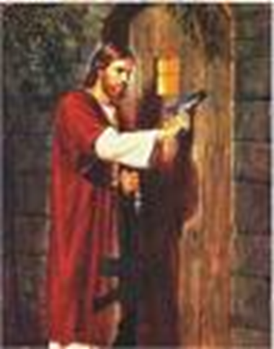
En varm invitasjon
Vers 20: «Se, jeg står for døren og banker. Om noen hører min røst og åpner døren, da vil jeg gå inn til ham og holde nattverd med ham, og han med meg.»
Notes:
Fra vekkerropet til de lunkne går så Jesus over til en varm invitasjon til dem, vers 20: «Se, jeg står for døren og banker. Om noen hører min røst og åpner døren, da vil jeg gå inn til ham og holde nattverd med ham, og han med meg.»

Slide 19
Han banker på hjertedøren
Tålmodig står han og banker
Han vil bli tatt imot frivillig. For «alle dem som tok imot ham, dem ga han rett til å bli Guds barn, de som tror på hans navn». (Joh 1,12)
Notes:
Døren som omtales her, er hjertedøren. Den er enten åpen eller lukket når Jesus nærmer seg. Er den stengt, står Jesus og banker på. Han har vært der hele tiden. Tålmodig banker han på hjertedøren din. Han kunne ha slått inn døren med makt. Men han ønsker å bli invitert. Han vil bli tatt imot frivillig. For «alle dem som tok imot ham, dem ga han rett til å bli Guds barn, de som tror på hans navn». (Joh 1,12)

Slide 20
For et privilegium!
Å bli frelst er ikke bare å vite om Jesus rent intellektuelt.
Vi blir kalt til å åpne hjertet og invitere ham til å komme inn. Da kommer han.
Nattverden = måltidsfellesskap
Notes:
Å bli frelst er ikke bare å vite om Jesus rent intellektuelt. Vi blir kalt til å åpne hjertet og invitere ham til å komme inn. Da kommer han. Det sier mye at Jesus bruker nattverden som synliggjøring av det inderlige fellesskapet mellom seg selv og vennene sine.
Tenk for et privilegium! Han som har skapt himmel og jord, vil tre inn i våre hjerter, ha måltidsfellesskap med oss og være Frelser og Herre!

Slide 21
Konklusjon
«Den som seirer, ham vil jeg gi å sitte med meg på min trone, likesom jeg òg har seiret og har satt meg med min Far på hans trone.» (v. 21)
Notes:
Så konkluderer brevet til menigheten i Laodikea med disse ordene: «Den som seirer, ham vil jeg gi å sitte med meg på min trone, likesom jeg òg har seiret og har satt meg med min Far på hans trone.» Når Jesus kommer tilbake til jorden, vil han opprette sitt rike i herlighet. Da vil han omgi seg med dem som har vært trofaste mot ham.

Slide 22

Kan vi fortsatt være lunkne?
Vers 22: «Den som har øre, han høre hva Ånden sier til menighetene!»
Han banker på hjertedøren for å ha et inderlig fellesskap med oss, nå og i all evighet.
Notes:
Med slike utsikter, kan vi da fortsette å være lunkne? Jesus led og døde på Golgata, han sto opp igjen fra de døde og sitter nå på sin trone ved Faderens høyre hånd. På grunn av Jesu nåde kan syndere som du og jeg få en plass i den himmelske tronsalen. Vers 22: «Den som har øre, han høre hva Ånden sier til menighetene!»
Ja, la oss høre og merke oss ordet om lunkenhet, men også om at han banker på hjertedøren for å ha et inderlig fellesskap med oss, nå og i all evighet.

